Slide 1

ТОПЫРАҚ ҮЙІНДІСІН САЛУ ТЕХНОЛОГИЯСЫ МЕН ҰЙЫМДАСТЫРЫЛУЫ
Автожол құрылысының технологиясы – жолдың жеке конструктивті элементтері құрылысы, материалдарды өндеу, жартылай фабрикаттар және бұйымдарды алу амалдары мен тәсілдерін жасайтын және жетілдіретін ғылыми пән (қалай және немен?).

Slide 2

Негізгі әдебиеттер
Строительство автомобильных дорог: Учебник / Под. Ред. В.В. Ушакова и В.М. Ольховикова-М.: Кнорус, 2013. - 576 с.
Строительство и реконструкция автомобильных дорог: Справ. энцикл. дорожника. Т.1 / А.П. Васильев, Б.С. Марышев, В.В. Силкин и др.; под ред. А.П. Васильева. – М.: Информавтодор, 2005. – 646с.
Справочник дорожного мастера. Строительство, эксплуатация и ремонт автомобильных дорог. – М.: Инфра-Инженерия, 2005.
Некрасов В.Н. и др. Строительство автомобильных дорог, т.1. /Под. ред. В.Н. Некрасова – М.: Транспорт, 1980 –416 с.
Қосымша әдебиеттер
Справочник инженера-дорожника. Строительство автомобильных дорог. / Под ред. Бочина В.А., Горелышева Н.В. и др. - М.: Транспорт, 1980.
Батраков О.Т., Сиденко В.М. Организация дорожно-строительных работ. — М.: 1990.
Каменецкий Б.Н., Кошкин Н.Г. Пособие по курсовому проектированию организации строительства дорог- М.: Транспорт, 1991.
Справочник. Материалы и изделия для строительства дорог/Под ред. Н.В. Горелышева — М.: Транспорт, 1986.
СНиП 3.06.03-85. Автомобильные дороги.
СНиП 3.01.01-85. Организация строительного производства.
ЕНиР. Сборник Е2. «Земляные работы. Вып. 1. Механизированные и ручные земляные работы». Госстрой. – М.: Стройиздат, - 1988, - 224 с.

Slide 3
Автомобиль жолының негізгі конструктивті элементтері
топырақ үйіндісі, жол жамылғысы, жасанды ғимараттар (көпірлер, жол өтпелері, эстакадалар, құбырлар, тоннелдер және т.б.);
қорғаныс ғимараттары (қардан қорғайтын орман алқаптары, тұрақты қардан қорғайтын қашалар, желден және шудан қорғайтын құрылымдар және т.б);
жолды аббаттандыру элеменнтері (тоқтау алаңдары және жолаушыларға арналған автопавильондар, демалу алаңдары, автомобильдер аялдауға және тоқтауға арналған арнайы алаңдар).

Slide 4
Автомобиль жолдары
Автокөлік қозғалысына арналған құрылымдар
Автомобильдерге қызмет көрсететін құрылымдар
жолаушыларға қызмет көрсететін құрылымдар
Жолды жөндеуге ж/е күтуге қажетті құрылымдар
топырақ үйіндісі;
жол жамылғысы;
жолдан суды әкету жүйелері;
жасанды құрылымдар (көпірлер, тоннелдер, галереялар, тірегіш қабырғалар ж/е басқалар);
безендіру (жол белгілері, бағдаршам, разметка, қашалар, жарықтандыру ж/е басқалар)
ЖҚС;
қызмет көрсететін пункттер;
диспечерлік пунктер;
МАИ постары.
аялдамалар;
автобекеттер;
кемпингтер;
асханалар.
әкімшілік ғимараттары;
өндірістік базалар;
тұрғын үйлер;
байланыс құрылымдары

Slide 5
Автомобиль жолдарының әкімшілік бойынша түрге бөлінуі
Барлық а/ж әкімшілік мағынасына байланысты 2 топқа бөлінеді:
Жалпы пайдаланылатын автомобиль жолдары;
Шаруашылық жолдары.
Жалпы пайдаланылатын автомобиль жолдары бөлінеді:
халықаралық мағынасы бар;
республикалық мағынасы бар;
жергілікті жерлі мағынасы бар.
Шаруашылық жолдары бөлінеді:
өнеркәсіптік;
ауылшаруашылық.

Slide 6
ҚР ҚНжЕ 3.03-09-2006* кесте 4.1.1 – Автомобиль жолдарының техникалық түрге бөлінуі
Жол санаты | Есептік қозғалыс қарқындылығы |  | Автомобиль жолдарының халықшаруашылық және әкімшілік маңыздылығы
 | Жеңіл автомобильдерге келтірілген, дана/тәулік | Көліктер санымен, авт/тәулік
I-а | ≥ 14000 | ≥ 9000 | Халықаралық немесе республикалық маңыздылығы бар автомобиль магистральдары
I-б | ≥ 14000 | ≥ 7000 | Халықаралық немесе республикалық маңыздылығы бар жылдам жылдамдықпен жүрілетін автомобиль жолдары (I-а санатына еңбегендер)
II | 6000-нан 14000-ға дейін | от 3000 до 7000 | Халықаралық немесе республикалық маңыздылығы бар жылдам жылдамдықпен жүрілетін автомобиль жолдары (I-а ж/е I-б санатына еңбегендер)
III | 2000-нан 6000-ға дейін | 1000-нан 3000-ға дейін | Республикалық немесе жергілікті маңыздылығы бар автомобиль жолдары (I-б ж/е II санатына еңбегендер)
IV | от 200 до 2000 | 100-ден 1000-ға дейін | Республикалық немесе жергілікті маңыздылығы бар автомобиль жолдары (I-б, II ж/е III санатына еңбегендер)
V | ≤ 200 | ≤ 100 | Жергілікті маңыздылығы бар автомобиль жолдары (III ж/е IV санатқа кіретіндерден басқа)

Slide 7
Есептік жылдамдықтар
Жол санаты | Есептік жылдамдықтар, км/сағ.
 | негізгі | Қиын телімдерде рұқсат етілген
 |  | ойлы-қырлы | таулы
I-а | 150 | 120 | 80
I-б | 120 | 100 | 60
II | 120 | 100 | 60
III | 100 | 80 | 50
IV | 80 | 60 | 40
V | 60 | 40 | 30

Slide 8
Жол элементтерінің параметрлері | Жол санаты
 | I-а | I-б | II | III | IV | V
Қозғалыс жолағының саны n, дана | 2 и более в каждом направлении движения |  | 2 | 2 | 2 | 1
Ені, м - қозғалыс ені | 3,75 | 3,75 | 3,75 | 3,5 | 3,0 | 4,5
- жол жағасы | 3,75 | 3,75 | 3,75 | 2,5 | 2,0 | 1,75
- Жол жағасының беріктірілген бөлігі соның ішінде шеткі жолақ | 2,5-ке дейін технико-экономикалық негізделген жағдайда, бірақ 0,75-тен кем емес 0,75 |  |  | 0,5 0,5 | 0,5 0,5 | - -
- бөлу жолағы, жол қашаларынсыз, В_{рп} | 6-дан кем емес | 5-ден кем емес | - | - | - | -
- бөлу жолағы, жол қашаларымен, В_{рп} | 2 м + қаша ені |  | - | - | - | -
-бөлу жолағындағы қауіпсіздік жолағы | 1,0 | 1,0 | - | - | - | -
- жүру бөлігі | 2(3,75хn) |  | 7,5 | 7,0 | 6,0 | 4,5
- жол жамылғысы | 2(3,75хn + 1,75) |  | 9,0 | 8,0 | 7,0 | 4,5
- топырақ үйіндісі | 2(3,75хn)+7,5+В_{рп} |  | 15,0 | 12,0 | 10,0 | 8,0

Slide 9
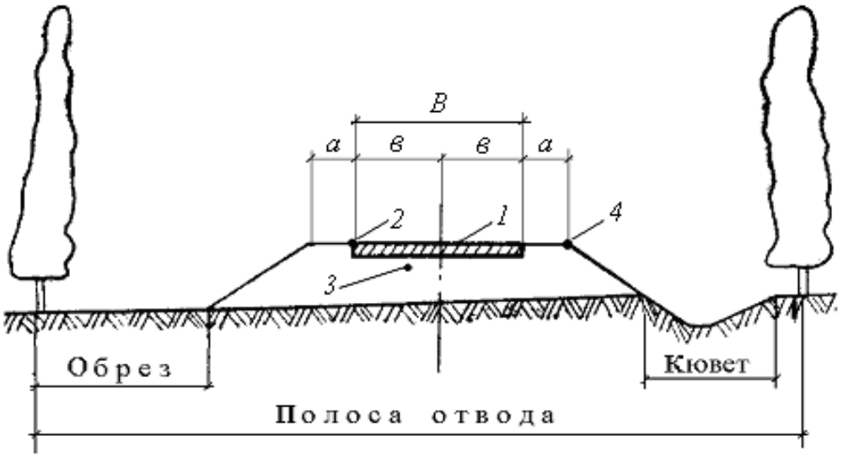
АВТОМОБИЛЬ ЖОЛЫНЫҢ
КӨЛДЕНЕҢ КЕСКІНІ
a – жол жағасы; в – қозғалу ені; B – жүру бөлігі: 1 – жол жамылғысы; 2 – жүру бөлігінің шеті; 3 – топырақ үйіндісі; 4 – топырақ үйіндісінің жиегі

Slide 10
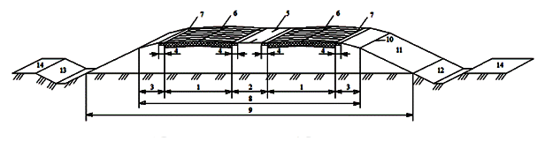
1.1.1 – сурет – Үйіндідегі автомобиль жолының көлденең қимасының элементтері:
1 – жүру бөлігі; 2 – бөлу жолағы; 3 – жол жағасы; 4 – жол жағасының беріктірілген бөлігі; 5 – автомобиль жолының осі; 6 – жүру бөлігінің осі; 7 – жүру бөлігінің жиегі; 8 – топырақ үйіндісінің ені; 9 – үйінді табанының ені; 10 – үйінді жиегі; 11 – үйінді құламасы; 12 – кюветтің ішкі құламасы; 13 – кюветтің сыртқы құламасы; 14 – жолға бөлінген жолаққа дейінгі қалған қашықтық.

Slide 11
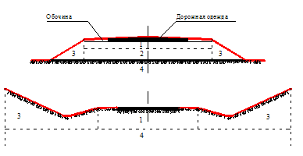
Топырақ үйіндісінің элементтері
1 – Жұмыс қабаты (үйіндінің жоғарғы бөлігі)
2 – Үйінді ядросы
3 – Құлама бөліктері
4 – Үйінді (қазыңды) негізі

Slide 12
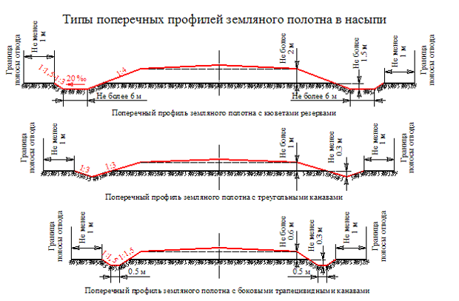

Slide 13
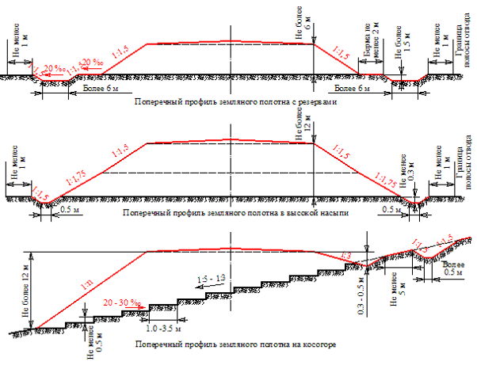

Slide 14
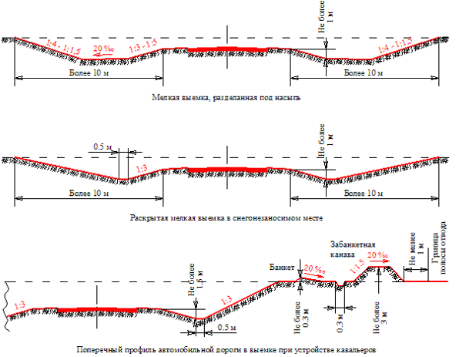

Slide 15
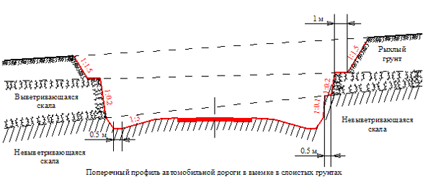

Slide 16
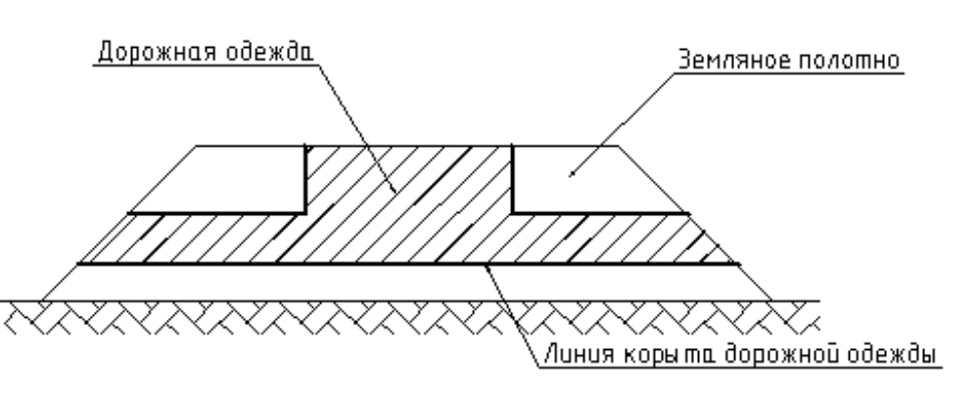

Slide 17
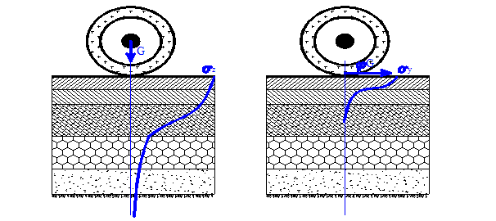

Slide 18
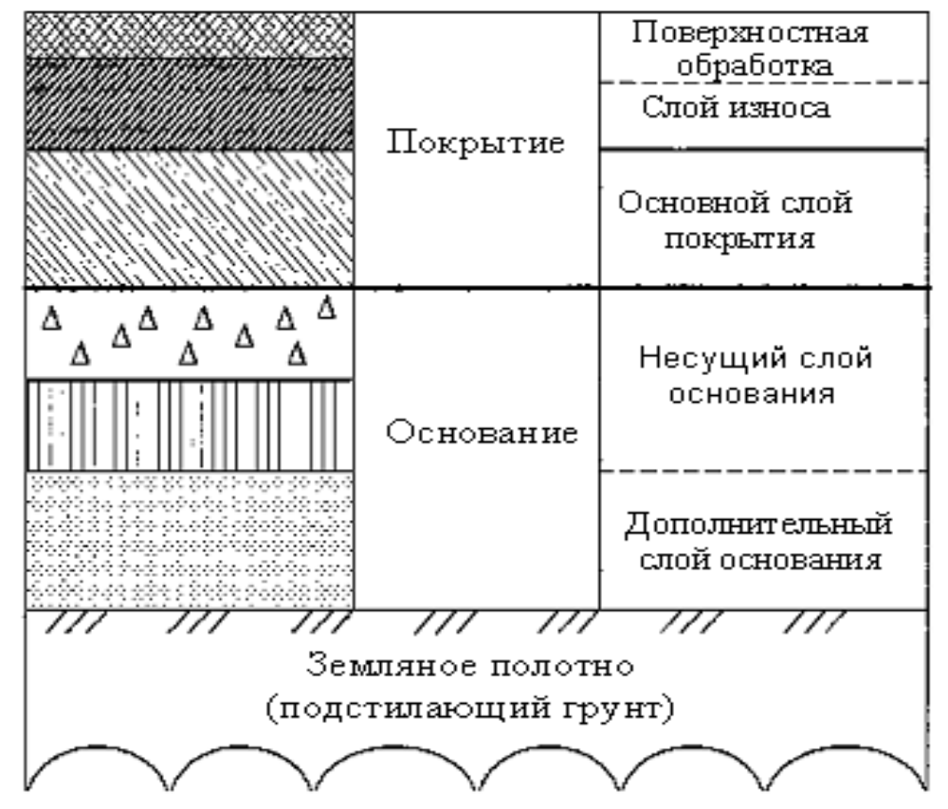
КОНСТРУКТИВНЫЕ СЛОИ ДОРОЖНОЙ ОДЕЖДЫ

Slide 19
Покрытие дорожной одежды – верхний, наиболее прочный конструктивный слой дорожной одежды, непосредственно воспринимающий воздействие транспортных средств и природно-климатических факторов. Покрытие обеспечивает необходимые транспортно-эксплуатационные качества дороги (ровность, коэффициент сцепления). В конструкции покрытия, помимо основного слоя, обеспечивающего необходимые качества, предусматривается запасная толщина (слой износа), не учитываемая при расчёте прочности и периодически восстанавливаемая по мере истирания.
Основание – несущая прочная часть одежды, устраиваемая из каменных материалов или грунта, обработанного вяжущими материалами. Распределяет нагрузку, воспринятую от покрытия в подстилающий грунт.
Дополнительные слои основания – из материалов, устойчивых при увлажнении, – устраиваются с целью обеспечения морозоустойчивости, дренажа, противодействия пучинообразованию.
Подстилающий грунт (рабочий слой земляного полотна) – тщательно уплотнённые слои земляного полотна, на которые укладывают дорожную одежду.

Slide 20
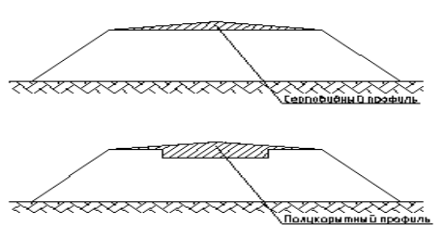
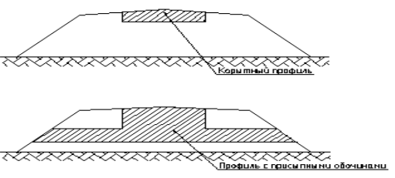

Slide 21
ОСНОВНЫЕ ТИПЫ ДОРОЖНЫХ ОДЕЖД И ВИДОВ
ПОКРЫТИЙ ПО КАТЕГОРИИ ДОРОГ
Типы дорожных одежд | Основные виды покрытий | Категории дорог
Капитальные | Цементобетонные монолитные, в т.ч. армированные | I-IV
 | Железобетонные или армобетонные сборные из предварительно напряженного железобетона, железобетона, армобетона | I-IV
 | Асфальтобетонные (из горячих асфальтобетонных смесей) | I-IV
Облегченные | Асфальтобетонные (из горячих и холодных асфальтобетонных смесей) | III, IV
 | Из органоминеральных смесей с жидкими органическими вяжущими, жидкими органическими вяжущими совместно с минеральными; с вязкими, в т.ч. эмульгированными органическими вяжущими; с эмульгированными органическими вяжущими совместно с минеральными; из каменных материалов, обработанных битумом по способу смешения на дороге или методами пропитки; | IV, V

Slide 22
Типы дорожных одежд | Основные виды покрытий | Категории дорог
Облегченные | каменные материалы, обработанные органическими вяжущими, в т.ч. отходами промышленности; из каменных материалов, обработанных неорганическими вяжущими; черного щебня, приготовленного в установке и уложенного по способу заклинки; из пористой и высокопористой асфальтобетонной смеси с поверхностной обработкой; из прочного щебня с двойной поверхностной обработкой | IV, V
Переходные | Из щебня прочных пород, устроенных по способу заклинки без применения вяжущих материалов; из грунтов и малопрочных каменных материалов, укрепленных органическими, неорганическими или комплексными вяжущими; булыжного и колотого камня (мостовые) | IV, V и на первой стадии двухстадийного строительства дорог III категории
Низшие | Из щебеночно-гравийно-песчаных смесей; малопрочных каменных материалов и шлаков; грунтов, укрепленных или улучшенных различными местными материалами | V и на первой стадии двухстадийного строительства дорог IV категории

Slide 23
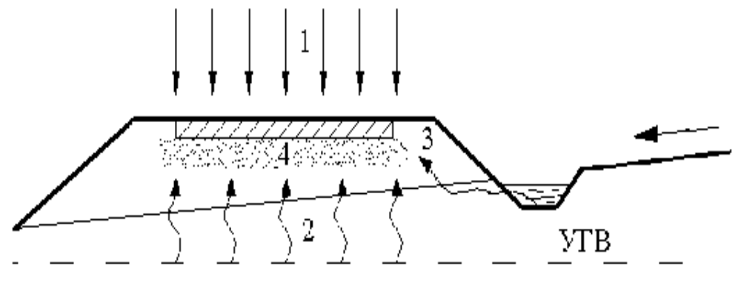
Общие сведения о системе дорожного водоотвода
Источники увлажнения рабочего слоя земляного полотна:
1 – атмосферные осадки; 2 – увлажнение от грунтовых вод;
3 – увлажнение от поверхностных вод; 4 – парообразная влага (конденсат)

Slide 24
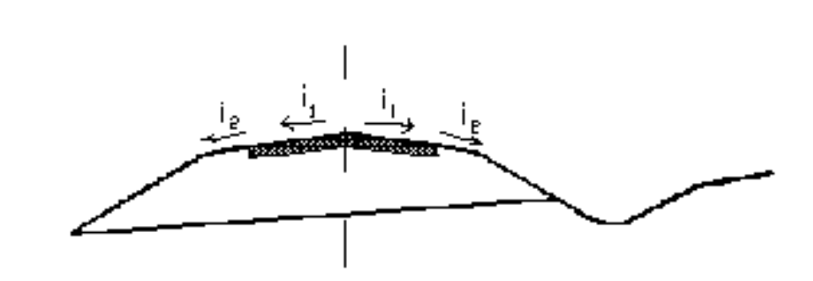


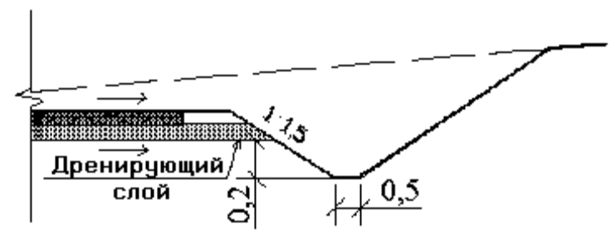
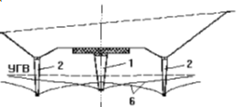
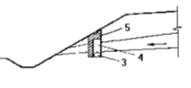
СИСТЕМЫ СООРУЖЕНИЙ ПОВЕРХНОСТНОГО ВОДООТВОДА

